Slide 1
8数码问题
4课时（2次课）

Slide 2
任务
3*3拼图，由8个正方形滑块和一个空档组成
合法移动：水平或竖直地将滑块移到空档内
目标：使用最少次数的移动，还原拼图
1 x 3
4 2 5
7 8 6
1 2 3
4 x 5
7 8 6
1 2 3
4 5 x
7 8 6
1 2 3
4 5 6
7 8 x
Initial
2 up
5 left
6 up
goal

Slide 3
输入
3*3拼图：一个以空格隔开的字符串表示
（相当于序列展开）
1 x 3
4 2 5
7 8 6
1 x 3 4 2 5 7 8 6

Slide 4
输出
若不可解，输出“无法搜到有效解”
若可解，输出
1、最少移动次数：3次
2、每一步的移动过程
1 x 3
4 2 5
7 8 6
1 2 3
4 x 5
7 8 6
1 2 3
4 5 x
7 8 6
1 2 3
4 5 6
7 8 x

Slide 5
要求
支持连续输入、求解
使用A*搜索算法解题
附Readme.txt文件说明如何运行代码

Slide 6
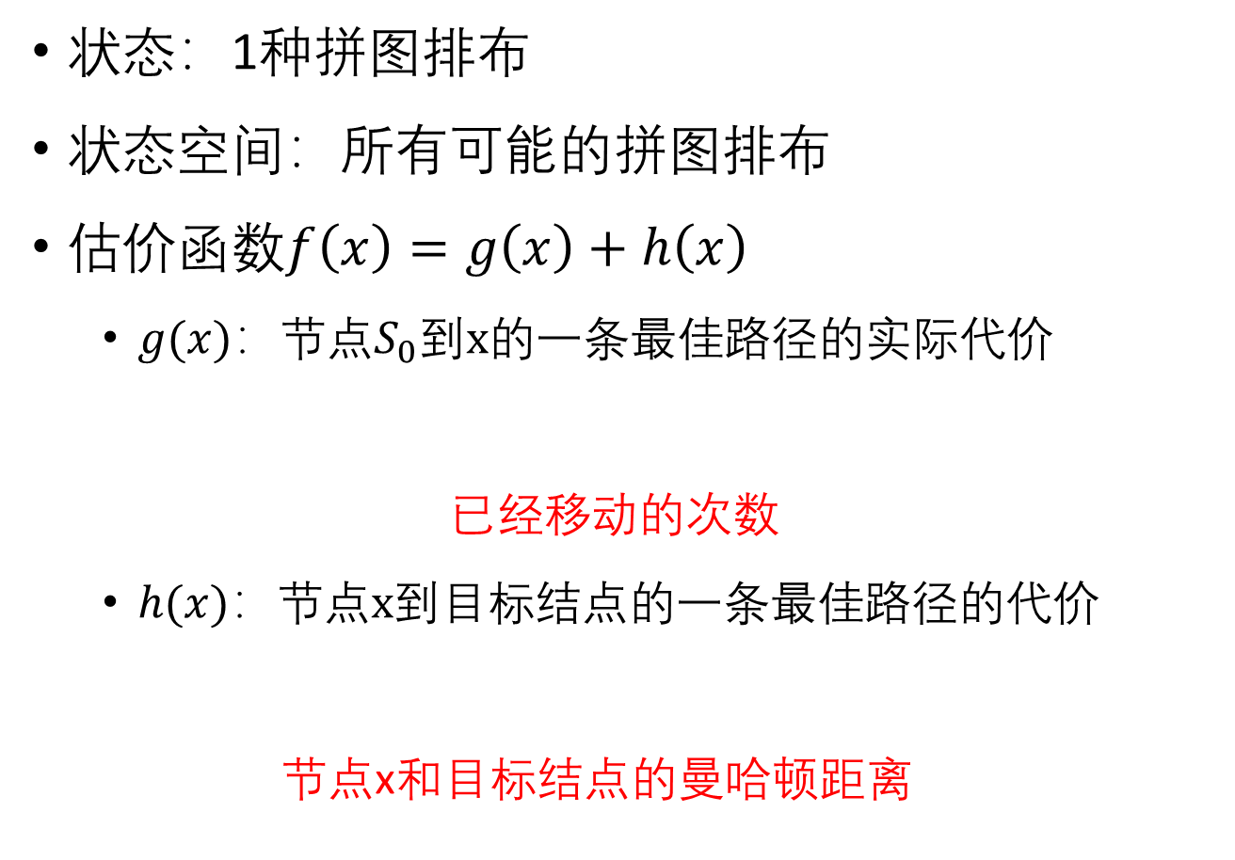
A*搜索算法
状态：1种拼图排布
状态空间：所有可能的拼图排布
估价函数$f\left(x\right)=g\left(x\right)+h\left(x\right)$
$g(x)$：节点$S_{0}$到$x$的一条最佳路径的实际代价
已经移动的次数
$h(x)$：节点$x$到目标结点的一条最佳路径的代价
节点x和目标结点的曼哈顿距离

Slide 7
A*搜索算法
节点x到目标结点的曼哈顿距离
= 每个滑块到目标位置的曼哈顿距离之和
例：
=6
1 x 3
4 2 5
6 8 7
0 0
0 1 1
2 0 2
1 2 3
4 5 6
7 8 x

Slide 8
Initial search node
具体流程
参照课堂ppt
manhattan=4
moves=0
priority=4
x 1 3
4 2 5
7 8 6
next search
node processed
1 x 3
4 2 5
7 8 6
manhattan=5
moves=1
priority=6
4 1 3
x 2 5
7 8 6
manhattan=3
moves=1
priority=4
in Open List
x 1 3
4 2 5
7 8 6
1 2 3
4 x 5
7 8 6
manhattan=4
moves=2
priority=6
1 3 x
4 2 5
7 8 6
manhattan=2
moves=2
priority=4
not added to Open List
will be processed next
in Open List

Slide 9
不可解情况
例：
结论：逆序数为奇数的3*3拼图不可解。
逆序：任何一对滑块i、j，i < j但是i出现在了j后面
逆序数：一个序列中逆序的个数
例：1 2 3 4 6 8 5 7
逆序数为3
1 2 3
4 5 6
8 7 x

Slide 10
不可解情况
有趣的现象：任何合法的移动不会改变拼图的逆序数的奇偶性
1 2 3 4 5 6 8 7 1 2 3 4 5 6 8 7 1 2 3 4 6 8 5 7
inversions=1 inversions=1 inversions=3
1 2 3
4 5 6
8 7 x
1 2 3
4 5 6
8 x 7
1 2 3
4 x 6
8 5 7

Slide 11
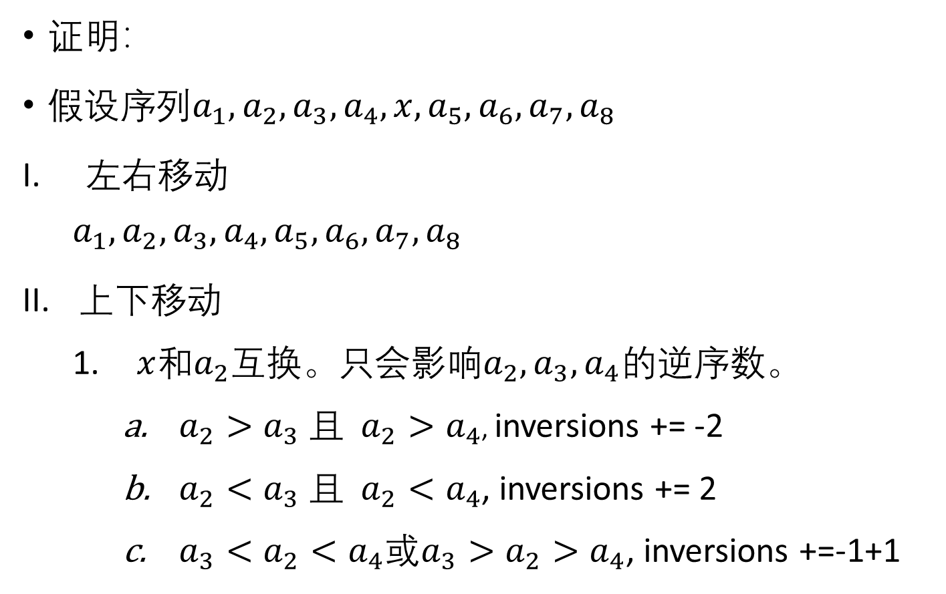
不可解情况
证明：
假设序列$a_{1},a_{2},a_{3},a_{4},x,a_{5},a_{6},a_{7},a_{8}$
左右移动
$$a_{1},a_{2},a_{3},a_{4},a_{5},a_{6},a_{7},a_{8}$$
上下移动
$x$和$a_{2}$互换。只会影响$a_{2},a_{3},a_{4}$的逆序数。
$a_{2}>a_{3} 且$ $a_{2}>a_{4}$, inversions += -2
$a_{2}<a_{3} 且$ $a_{2}<a_{4}$, inversions += 2
$a_{3}<a_{2}<a_{4}或a_{3}>a_{2}>a_{4}$, inversions +=-1+1
1 2 3
4 x 6
8 5 7

Slide 12

不可解情况
证明：
假设序列$a_{1},a_{2},a_{3},a_{4},x,a_{5},a_{6},a_{7},a_{8}$
左右移动
$$a_{1},a_{2},a_{3},a_{4},a_{5},a_{6},a_{7},a_{8}$$
上下移动
$x$和$a_{7}$互换。同理
1 2 3
4 x 6
8 5 7

Slide 13
不可解情况
证明：
任何合法的移动不会改变拼图的
逆序数的奇偶性
目标节点的逆序数为0
结论：逆序数为奇数的3*3拼图不可解。
1 2 3
4 5 6
7 8 x
inversions=0

Slide 14
Q & A

